Slide 1
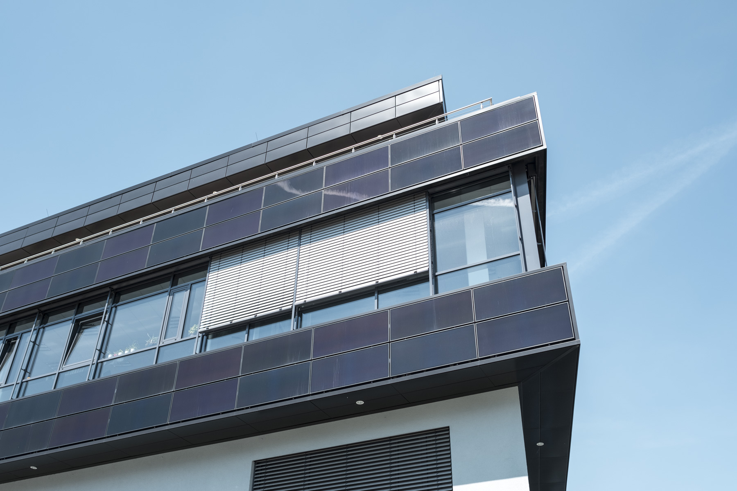

Paper-Outline Storage equivalents
Anya Heider
01.05.2022
© Reiner Lemoine Institut
Notes:
1

Slide 2
Introduction
Paradigm shifts:
Not generation will follow demand, but flexible demand and storage will follow supply
From central to distributed generation – and flexibility provision?
A high number of flexible units will be located in distribution grids
Concept of connected cellular approach – DG as cells
DGs can be very differently composed – behaviour will likely differ
Research questions:
What flexibility demand in terms of storage and energy shifting are to be expected in high RES systems within different types of distribution grids?
How does this flexibility demand change with the deployment of new consumers (EVs and HPs)?
What potential do these new consumers offer to reduce the flexibility demand?
01.05.2022
Reiner Lemoine Stiftung
2
Notes:
Kommentar: Noch mit aufführen, was Überschussanteil und Netzbezug (bzw. Eigenverbrauch) sind
Frage: Warum ist Direktverbrauch in PV-dominiertem Netz so hoch? Bei Haushalt liegt Eigenverbrauch nur bei ca. 30-40% ohne Speicher.

Slide 3
Background
Flexibility quantification:
Device/ building level: …
National level: Nayak-Luke, Kondziella …
Takeaway:
No studies on the intermediate level – either very detailed or very broad
01.05.2022
Reiner Lemoine Stiftung
3
Notes:
Kommentar: Noch mit aufführen, was Überschussanteil und Netzbezug (bzw. Eigenverbrauch) sind
Frage: Warum ist Direktverbrauch in PV-dominiertem Netz so hoch? Bei Haushalt liegt Eigenverbrauch nur bei ca. 30-40% ohne Speicher.

Slide 4
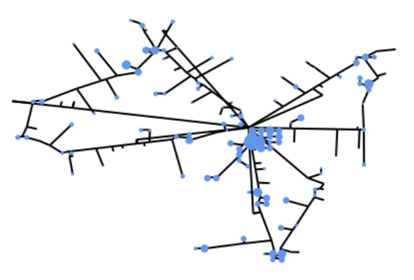
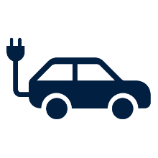


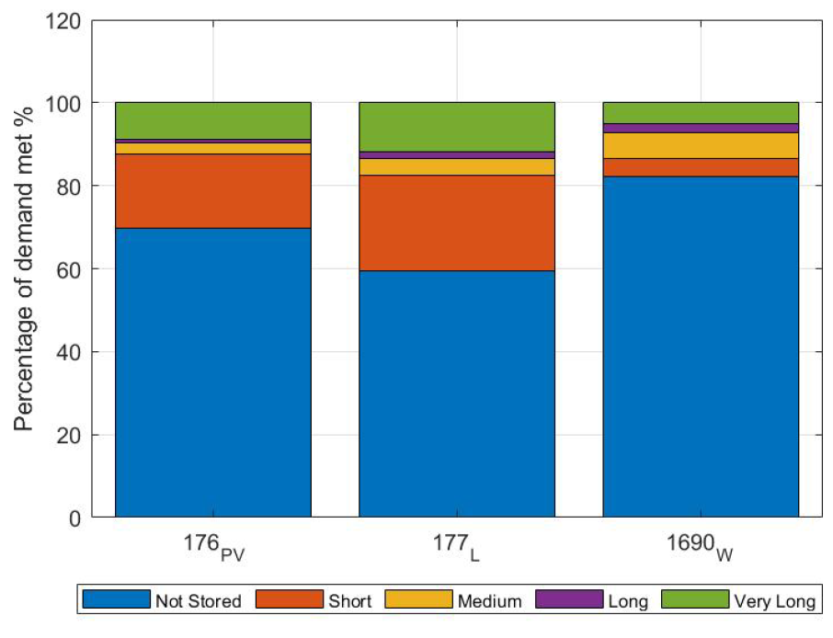
Methodology
Distribution grids (DGs)
ding0-grids clustered into representative grids
Scenario based on eGo100-scenario and NEP2035
Flexible units
EV representation through flexibility bands
Optimisation formulation of heat pump incl. storage
C:\Users\aheider\Documents\Grids
Balancing
Assumption: DGs will either consume from or contribute a certain share to transmission grid
Germany-wide generation timeseries is scaled and added to distribution grids
Flexibility quantification
Storage equivalent and time shifting model to assess shifting and storage demand on different timescales
Assessment of the influence of flexible units
01.05.2022
Reiner Lemoine Stiftung
4
Notes:
Kommentar: Noch mit aufführen, was Überschussanteil und Netzbezug (bzw. Eigenverbrauch) sind
Frage: Warum ist Direktverbrauch in PV-dominiertem Netz so hoch? Bei Haushalt liegt Eigenverbrauch nur bei ca. 30-40% ohne Speicher.

Slide 5
Methodology
Distribution grids (DGs)
ding0-grids clustered into representative grids
Scenario based on eGo100-scenario and NEP2035
TODO: Update hydro and biomass/ gas power plants with scaled timeseries from ego100
ding0
To model grids with high shares of RES, use eGo-100 grids
As in ego-project, use timeseries from oedb (cite ego-Endbericht), for dispatchable plants use Ulf`s timeseries (cite his thesis)
Use representative grids as in Elia – TODO: ask Birgit for urban grid (does not exist yet?)
Flexible units
Use numbers of C-NEP2035 for Germany-wide EVs and HPs
EVs: use same methodology as in Elia Paper
HPs: Scale with population density
01.05.2022
Reiner Lemoine Stiftung
5
Notes:
Kommentar: Noch mit aufführen, was Überschussanteil und Netzbezug (bzw. Eigenverbrauch) sind
Frage: Warum ist Direktverbrauch in PV-dominiertem Netz so hoch? Bei Haushalt liegt Eigenverbrauch nur bei ca. 30-40% ohne Speicher.

Slide 6
Methodology – Flexible units
Electric vehicles
Flexibility to shift charging within standing times
Formulated as flexibility bands (cite other papers)
Flexible units
EV representation through flexibility bands
Optimisation formulation of heat pump incl. storage
Heat pumps
Assumptions: HPs are installed with storage units (scaling cite source)
HP translates power to heat with time-variant COP
Flexibility to shift energy into the storage
01.05.2022
Reiner Lemoine Stiftung
6
Notes:
Kommentar: Noch mit aufführen, was Überschussanteil und Netzbezug (bzw. Eigenverbrauch) sind
Frage: Warum ist Direktverbrauch in PV-dominiertem Netz so hoch? Bei Haushalt liegt Eigenverbrauch nur bei ca. 30-40% ohne Speicher.

Slide 7
Methodology - Balancing
Balancing
Assumption: DGs will either consume from or contribute a certain share to transmission grid
Germany-wide generation timeseries is scaled and added to distribution grids
Background
Methodology only works for balanced grids (over the year)
Assumption: Grids interact with overlying transmission grid, wants to “meet” the timeseries of variable renewable generation
Balancing
Undersupplied DGs: Will import scaled variable supply from transmission grid
Oversupplied DGs: Will export scaled variable supply to transmission grid
01.05.2022
Reiner Lemoine Stiftung
7
Notes:
Kommentar: Noch mit aufführen, was Überschussanteil und Netzbezug (bzw. Eigenverbrauch) sind
Frage: Warum ist Direktverbrauch in PV-dominiertem Netz so hoch? Bei Haushalt liegt Eigenverbrauch nur bei ca. 30-40% ohne Speicher.

Slide 8
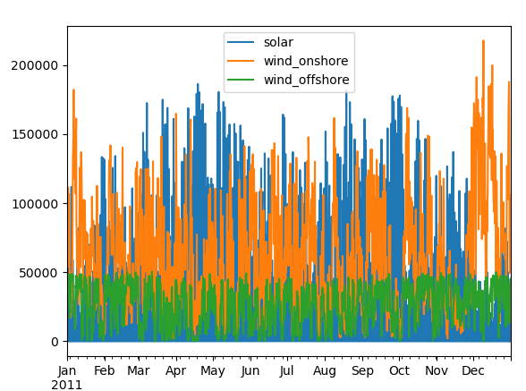


Methodology - Balancing
Balancing
Assumption: DGs will either consume from or contribute a certain share to transmission grid
Germany-wide generation timeseries is scaled and added to distribution grids
Annahme:
Man versucht, Gesamteinspeisung aus fluktuierenden Erneuerbaren zu “treffen”
Unterdecktes Netz:
Bezieht Strom aus dem überlagerten Netz
$$ts_{scaling}=\frac{E_{missing}}{E_{total,VRES}}∗ts_{VRES}^{Germany}$$
$$ts_{scaling}=\frac{E_{excess}}{E_{total,VRES}}∗ts_{VRES}^{Germany}$$
Überdecktes Netz:
Speist Strom ins überlagerte Netz ein
01.05.2022
Reiner Lemoine Stiftung
8
Notes:
Kommentar: Noch mit aufführen, was Überschussanteil und Netzbezug (bzw. Eigenverbrauch) sind
Frage: Warum ist Direktverbrauch in PV-dominiertem Netz so hoch? Bei Haushalt liegt Eigenverbrauch nur bei ca. 30-40% ohne Speicher.

Slide 9
Methodology – Flexibility quantification
Flexibility quantification
Storage equivalent and time shifting model to assess shifting and storage demand on different timescales
Assessment of the influence of flexible units
Reference
Shifting time model of Nayak-Luke: Shift surpluses into deficits
Optimisation-based approach
Translate reference into optimisation problem
Allows different evaluations: minimisation of storage capacity and stored energy
01.05.2022
Reiner Lemoine Stiftung
9
Notes:
Kommentar: Noch mit aufführen, was Überschussanteil und Netzbezug (bzw. Eigenverbrauch) sind
Frage: Warum ist Direktverbrauch in PV-dominiertem Netz so hoch? Bei Haushalt liegt Eigenverbrauch nur bei ca. 30-40% ohne Speicher.

Slide 10
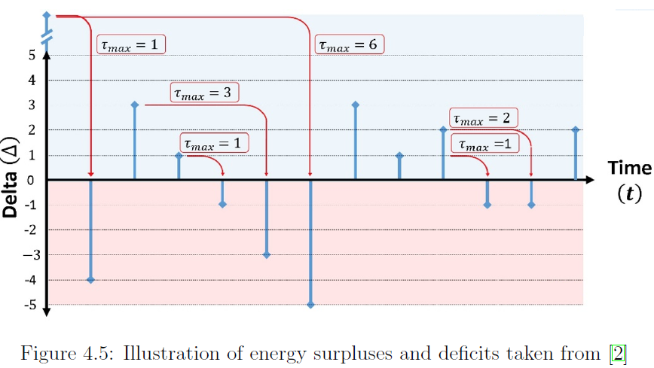

Methodology – Flexibility quantification (reference)
Flexibility quantification
Storage equivalent and time shifting model to assess shifting and storage demand on different timescales
Assessment of the influence of flexible units
Flexibility quantification
Storage optimisation
Rules based shifting time
$$ts_{residual}^{DG}±ts_{scaling}$$
01.05.2022
Reiner Lemoine Stiftung
10
Notes:
Kommentar: Noch mit aufführen, was Überschussanteil und Netzbezug (bzw. Eigenverbrauch) sind
Frage: Warum ist Direktverbrauch in PV-dominiertem Netz so hoch? Bei Haushalt liegt Eigenverbrauch nur bei ca. 30-40% ohne Speicher.

Slide 11
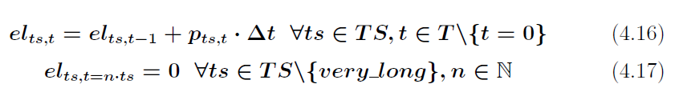

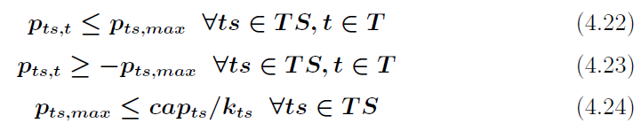
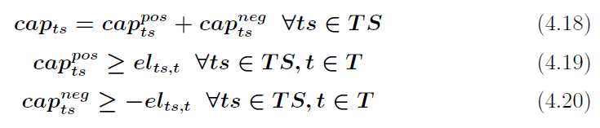
Methodology – Flexibility quantification (new)
Flexibility quantification
Storage equivalent and time shifting model to assess shifting and storage demand on different timescales
Assessment of the influence of flexible units
01.05.2022
Reiner Lemoine Stiftung
11
Notes:
Kommentar: Noch mit aufführen, was Überschussanteil und Netzbezug (bzw. Eigenverbrauch) sind
Frage: Warum ist Direktverbrauch in PV-dominiertem Netz so hoch? Bei Haushalt liegt Eigenverbrauch nur bei ca. 30-40% ohne Speicher.

Slide 12
Results
Unterschiedliche Netztypen zeigen verschiedene Bedarfe:
Wind-dominierte Netze geringster Speicherbedarf, recht gleich verteilt auf Zeitskalen
Last- und PV-dominierte Netze höhere Speicherbedarfe, vor allem saisonal und kurzfristig
Neue Verbraucher nur geringer Einfluss
Negativer Einfluss kann durch Optimierung wieder ausgeglichen werden
Zeitlicher Flexibilitätsbedarf
TODO: For deployment of flexibility options, use absolute storage needs
01.05.2022
Reiner Lemoine Stiftung
12
Notes:
Kommentar: Noch mit aufführen, was Überschussanteil und Netzbezug (bzw. Eigenverbrauch) sind
Frage: Warum ist Direktverbrauch in PV-dominiertem Netz so hoch? Bei Haushalt liegt Eigenverbrauch nur bei ca. 30-40% ohne Speicher.

Slide 13
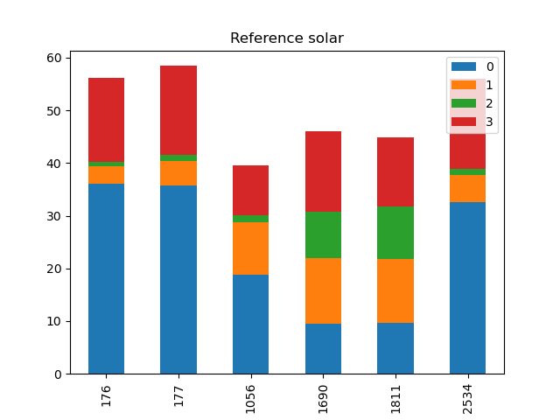
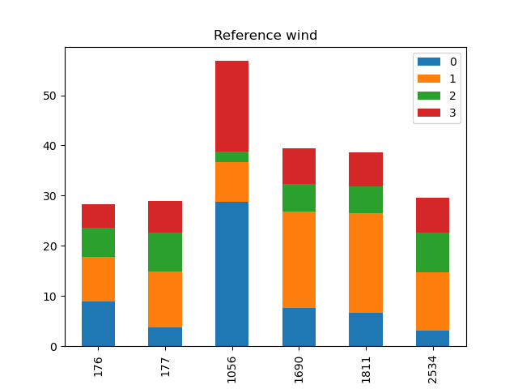
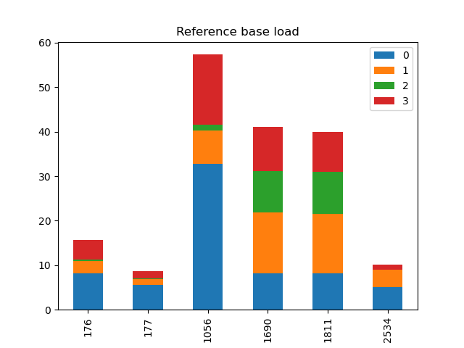
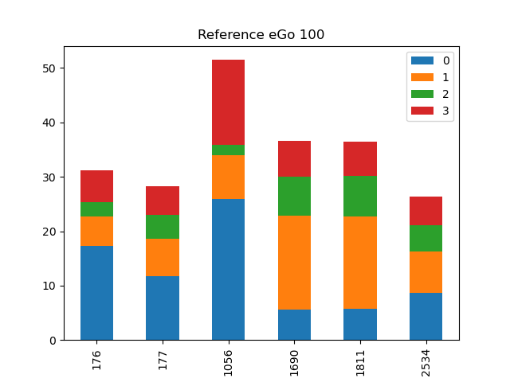
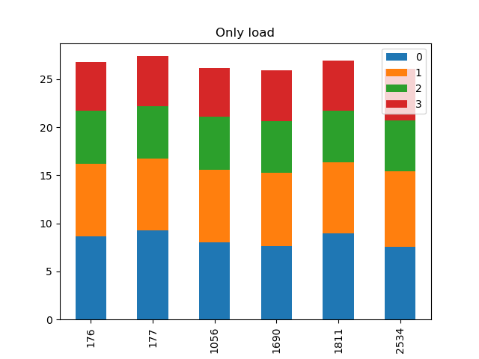
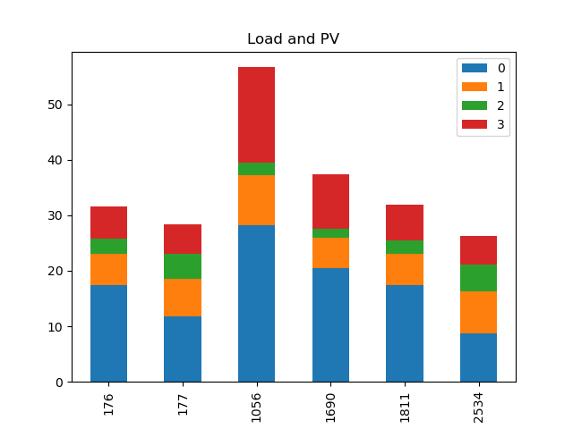
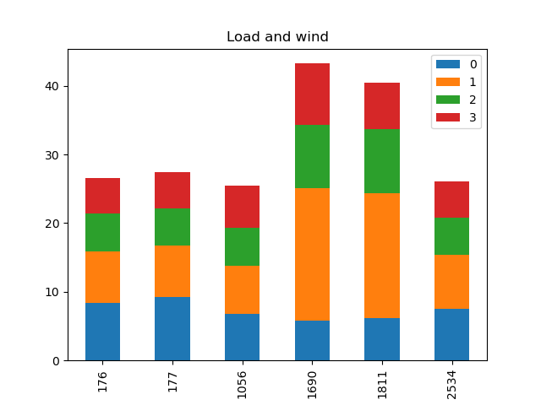
Results – Scenario variation
01.05.2022
Reiner Lemoine Stiftung
13
Notes:
Kommentar: Noch mit aufführen, was Überschussanteil und Netzbezug (bzw. Eigenverbrauch) sind
Frage: Warum ist Direktverbrauch in PV-dominiertem Netz so hoch? Bei Haushalt liegt Eigenverbrauch nur bei ca. 30-40% ohne Speicher.

Slide 14

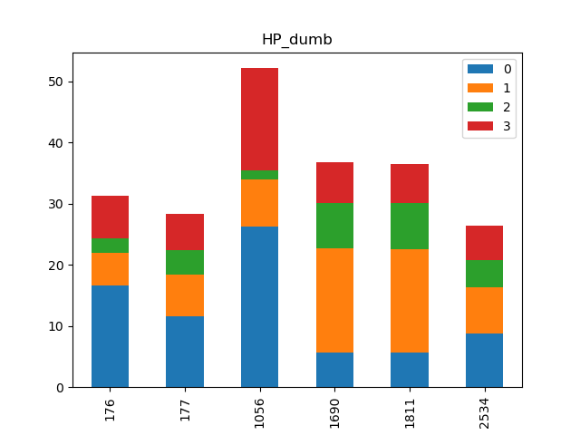
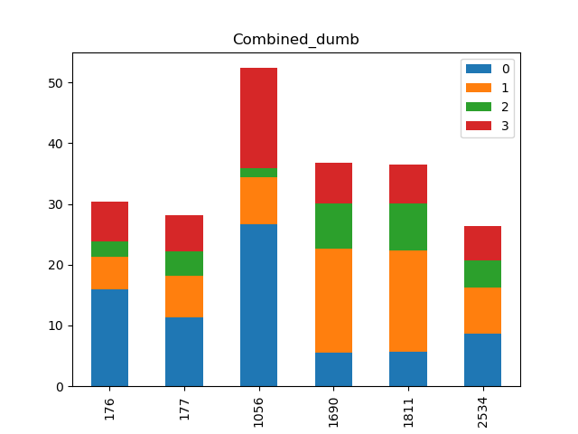
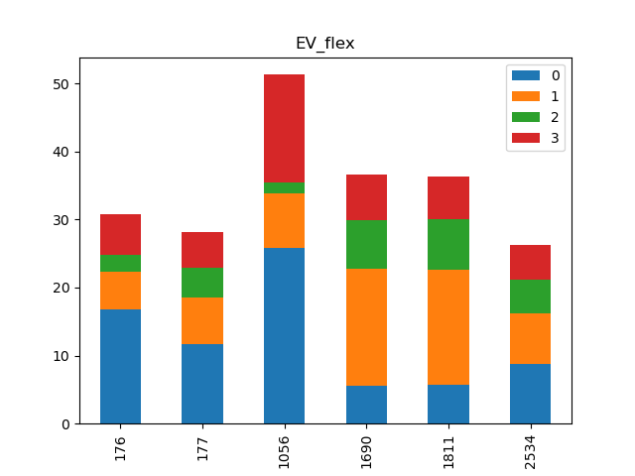


Results – Scenario variation
01.05.2022
Reiner Lemoine Stiftung
14
Notes:
Kommentar: Noch mit aufführen, was Überschussanteil und Netzbezug (bzw. Eigenverbrauch) sind
Frage: Warum ist Direktverbrauch in PV-dominiertem Netz so hoch? Bei Haushalt liegt Eigenverbrauch nur bei ca. 30-40% ohne Speicher.

Slide 15
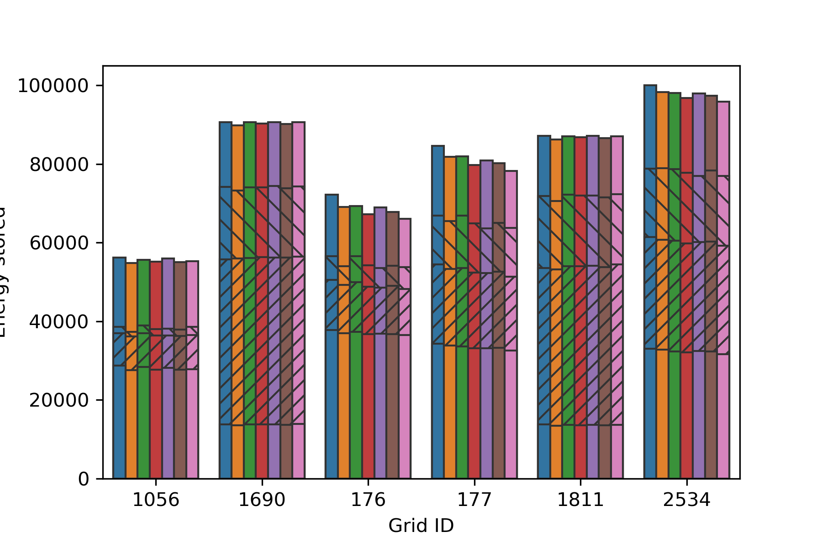
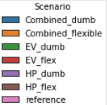
Results – Scenario variation
01.05.2022
Reiner Lemoine Stiftung
15
Notes:
Kommentar: Noch mit aufführen, was Überschussanteil und Netzbezug (bzw. Eigenverbrauch) sind
Frage: Warum ist Direktverbrauch in PV-dominiertem Netz so hoch? Bei Haushalt liegt Eigenverbrauch nur bei ca. 30-40% ohne Speicher.

Slide 16
Limitations
Single weather year:
Will underestimate required storage, especially seasonal
Flexible units
Limited shifting of EV: Will underestimate flexibility → Outlook: Look at more flexible shifting and V2G
Heat pumps: Building mass not taken into consideration: Will underestimate flexibility → Outlook: Include in investigations
Dispatchable power plants
So far not taken into consideration: Can provide part of the required flexibility → Outlook: Should be included in further model development
Grid topology
So far not taken into consideration: Will limit the flexibility potential when constrained → Outlook: Look at influence of different granularities
01.05.2022
Reiner Lemoine Stiftung
16
Notes:
Kommentar: Noch mit aufführen, was Überschussanteil und Netzbezug (bzw. Eigenverbrauch) sind
Frage: Warum ist Direktverbrauch in PV-dominiertem Netz so hoch? Bei Haushalt liegt Eigenverbrauch nur bei ca. 30-40% ohne Speicher.

Slide 17
Limitations
Timeseries:
Standard load profiles – Might change in the future?
Balancing:
So far scaled with constant factor: Might be more efficient to distribute to DGs more intelligently (timeseries of scaling, different for different DGs): might decrease required temporal flexibility
So far only exchange with transmission grid: Inter-DG exchange might also be interesting to look at
01.05.2022
Reiner Lemoine Stiftung
17
Notes:
Kommentar: Noch mit aufführen, was Überschussanteil und Netzbezug (bzw. Eigenverbrauch) sind
Frage: Warum ist Direktverbrauch in PV-dominiertem Netz so hoch? Bei Haushalt liegt Eigenverbrauch nur bei ca. 30-40% ohne Speicher.

Slide 18
Conclusions
Methodology:
Introduce method to quantify storage/ load shifting needs to balance supply and demand
Content:
Grids display very different flexibility demands
New consumers also have different influence
01.05.2022
Reiner Lemoine Stiftung
18
Notes:
Kommentar: Noch mit aufführen, was Überschussanteil und Netzbezug (bzw. Eigenverbrauch) sind
Frage: Warum ist Direktverbrauch in PV-dominiertem Netz so hoch? Bei Haushalt liegt Eigenverbrauch nur bei ca. 30-40% ohne Speicher.

Slide 19
Mostafa changes
AAAX
01.05.2022
Reiner Lemoine Stiftung
19
Notes:
Kommentar: Noch mit aufführen, was Überschussanteil und Netzbezug (bzw. Eigenverbrauch) sind
Frage: Warum ist Direktverbrauch in PV-dominiertem Netz so hoch? Bei Haushalt liegt Eigenverbrauch nur bei ca. 30-40% ohne Speicher.

